Slide 1

INDONESIAN HALAL VALUE CHAIN : CHALLENGE AND PROSPECT
Miftakhul Khasanah.,S.TP.,MSI

Slide 2

Menurut laporan Global Islamic Economy Report (GIEI) 2017/2018, secara ranking Indonesia menempati posisi 11 (sebelas) dengan score 46 dari 15 besar.
Tetapi masih jauh tertinggal dari Malaysia yang berada di posisi 1 (pertama) selama 3 tahun berturut-turut dengan score 146.
Global Islamic Economy Report (GIEI) membagi industri dan bisnis halal ini menjadi 6 sektor yaitu :

Slide 3
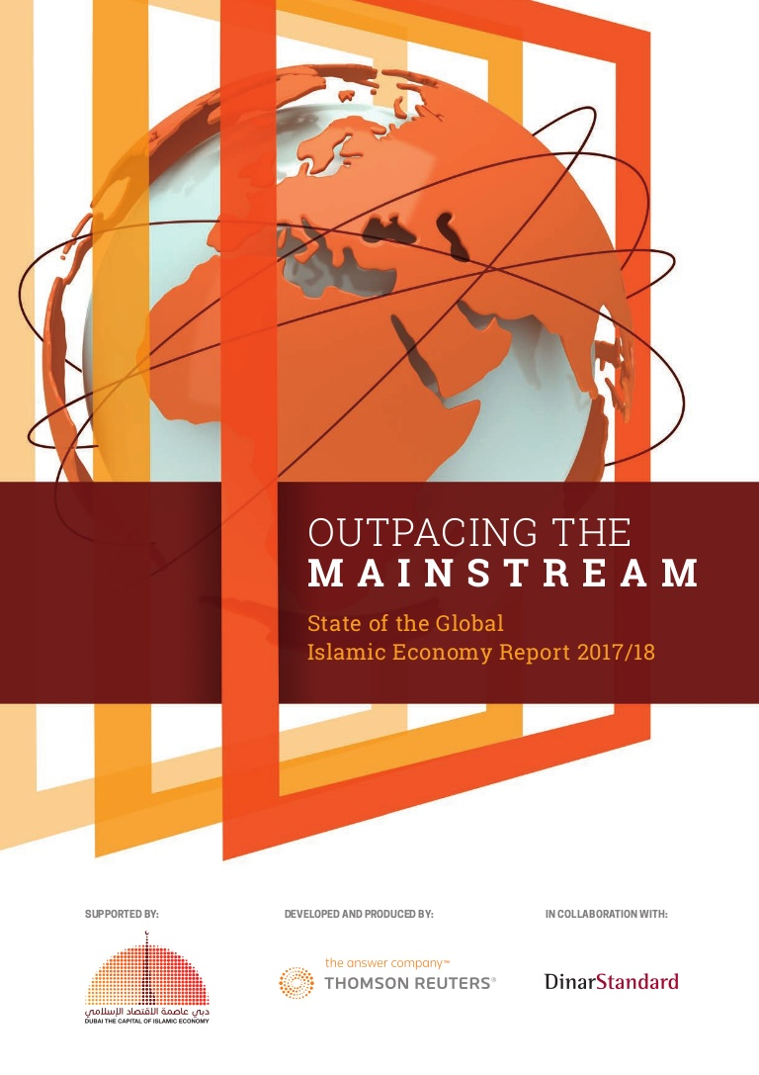
Makanan (halal food)
Fashion Syariah
1
4
Islamic Finance
Halal Media dan Recreation
2
5
3
Halal Travel
Kosmetik dan Obat - obatan
6

Slide 4
Value Chain vs. Supply Chain: What's the Difference?
The term value chain refers to the process in which businesses receive raw materials, add value to them through production, manufacturing, and other processes to create a finished product, and then sell the finished product to consumers
A Value chain is a set of interrelated activities a company uses to create a competitive advantage.
Value Chain dilihat dari hilir ke hulu
Sedangkan
The supply chain comprises the flow of all information, products, materials, and funds between different stages of creating and selling a product to the end user.
Suplay Chain dilihat dari hulu ke hilir

Slide 5
Peringkat Indonesia
Dari enam sektor GIEI (2017/2018), Indonesia hanya masuk dalam 10 besar pada 3 sektor yaitu :
Sektor keuangan berbasis syariah (Islamic finance) di posisi 10,
Obat-obatan & kosmetik halal (halal pharmaceuticals and cosmetics) berada di posisi 8 dan
Halal travel diposisi 4.

Slide 6
Sejarah Label Halal di Indonesia
Penanganan label halal di Indonesia dimulai pada tahun 1976, melalui surat Keputusan Menteri Kesehatan No.280/Men.Kes/Per/XI/1976 tanggal 10 November 1976 tentang ketentuan peredaran dan penandaan pada makanan yang mengandung bahan berasal dari babi.
Barulah tahun 1989 MUI terlibat dalam pengawasan label halal setelah LPPOM terbentuk.
Lembaga Pengkajian Pangan dan Obat-obatan dan Kosmetik (LPPOM MUI) didirikan pada 6 Januari 1989, bertujuan untuk melakukan pemeriksaan dan sertifikasi halal.

Slide 7
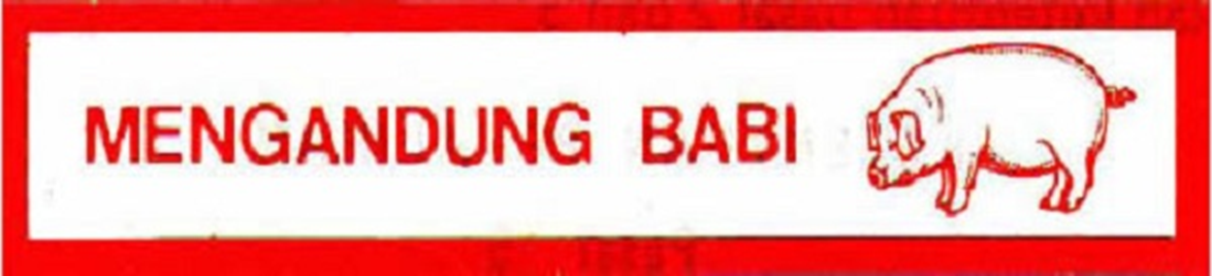
Peraturan ini mengharuskan semua makanan dan minuman yang mengandung unsur babi ditempeli label bertuliskan “mengandung babi” dan diberi gambar seekor babi utuh berwarna merah di atas dasar putih.
(sebelum 12 Agustus 1985)

Slide 8
Bagaimana tingkat pemahaman dan kesadaran konsumen muslim di Indonesia terhadap konsep halal pada sektor halal food?

Slide 9
Berapa Banyak (%) Muslim di Indonesia yang mengecek label halal sebelum membeli produk

Slide 10
Tingkat Pemahaman Halal dari sisi Produsen?

Slide 11
Metode Untuk Menguji Kandungan Daging Babi
Metode PCR ( Polymerase Chain Reaction)
Teknologi Biologi Molekuler real time yang dapat mendeteksi DNA bahan Haram pada konsentrasi yang sangat rendah.
2. Rapid Test
Merupakan tes diagnotis yang mudah dan cepat dilakukan sebagai pemeriksaan awal dan dapat digunakan dengan peralatan terbatas.

Slide 12
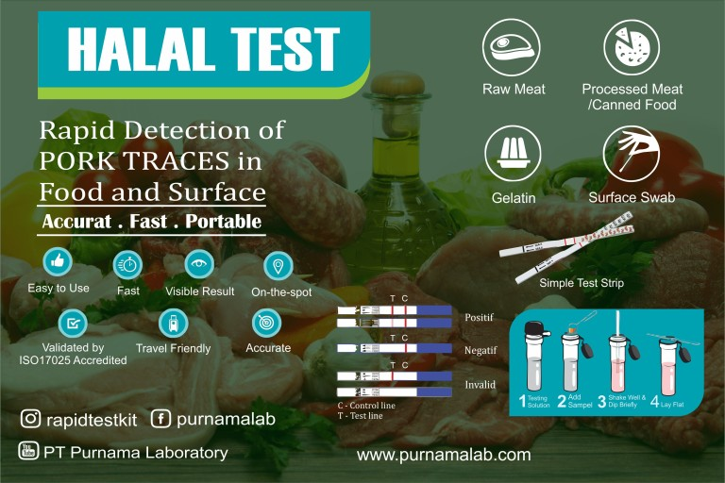

Slide 13
Titik Kritis Makanan
Titik kritis kehalalan adalah suatu tahapan produksi pangan dimana ada kemungkinan suatu produk menjadi haram. Yang menjadi penentu kehalalan suatu bahan pangan diantaranya adalah tidak mengandung alkohol atau komponen yang memabukkan, bukan hewan yang buas, bertaring, berkuku panjang dan babi.

Slide 14
Titik Kritis Makanan
Bahan makanan yang berasal dari tumbuhan dan ikan, yang menjadi titik kritis keharamannya adalah dari alat dan bahan yang ditambahkan ketika pengolahan, juga kemasan.
Sedangkan untuk bahan pangan yang berasal dari hewan yang halal untuk dikonsumsi yang menjadi titik kritisnya adalah cara penyembelihan, alat dan bahan yang digunakan atau ditambahkan ketika pengolahan, juga pengemasan.

Slide 15
Titik Kritis Kehalalan Bakery
http://www.halalmui.org/mui14/index.php/main/detil_page/48/2141

Slide 16
INDONESIA DARURAT
HALAL

Slide 17
HOPE
Kabar Baiknya Adalah :
Mulai tahun 2019 semua produk yang beredar di Indonesia harus mempunyai sertifikat halal. Sebelum 2019, sertifikat halal masih bersifat kesukarelaan. Namun, setelah terbitnya Undang-Undang Jaminan Produk Halal, semua produk harus punya lisensi halal.
Artikel ini telah tayang di Kompas.com dengan judul "Seluruh Produk Harus Berlisensi Halal pada 2019", https://regional.kompas.com/read/2019/03/20/11085101/seluruh-produk-harus-berlisensi-halal-pada-2019.
Penulis : Kontributor Semarang, Nazar Nurdin
Editor : Khairina

Slide 18
Thank You
081328741427
mifthaulkhasanah@gmail.com
MIFTAKHUL KHASANAH,S.TP.,MSI

